Slide 1
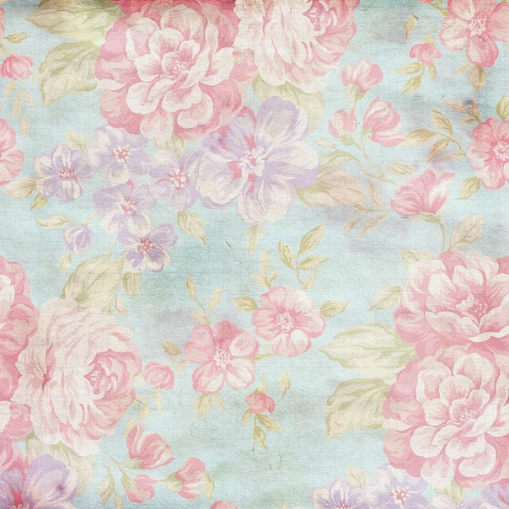
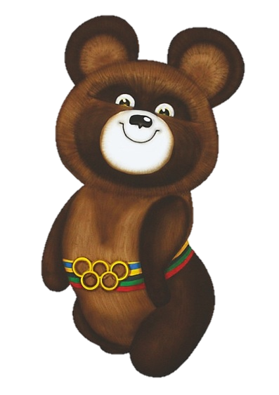
Олимпийский мишка. История создания
Старшая, подготовительная группа
Подготовила: инструктор по физической культуре МБДОУ Чановский детский сад № 5
Зарубина Наталья Юрьевна

Slide 2

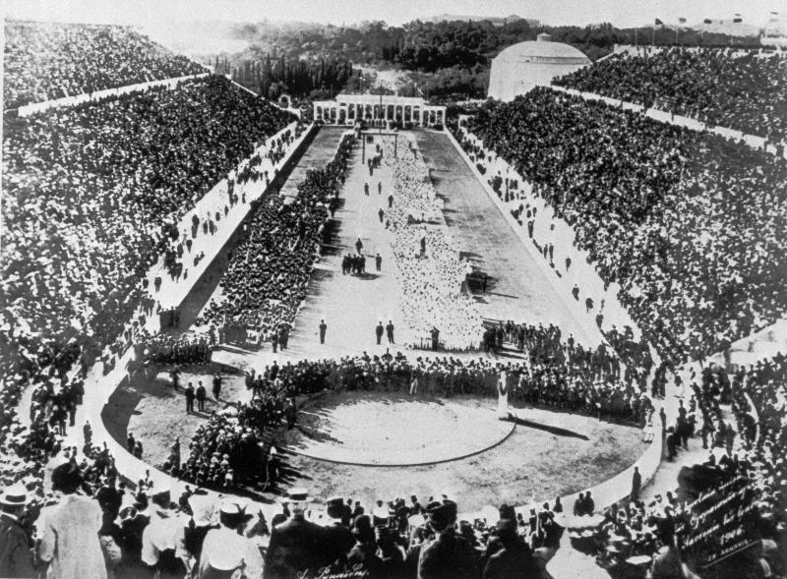
19 июля 1980 г., открылись XXII летние Олимпийские игры в Москве.
Это были первые Игры в истории олимпийского движения на территории Восточной Европы, а также первые — в социалистической стране. Олимпийские игры проходили в течение 15 дней в Москве

Slide 3
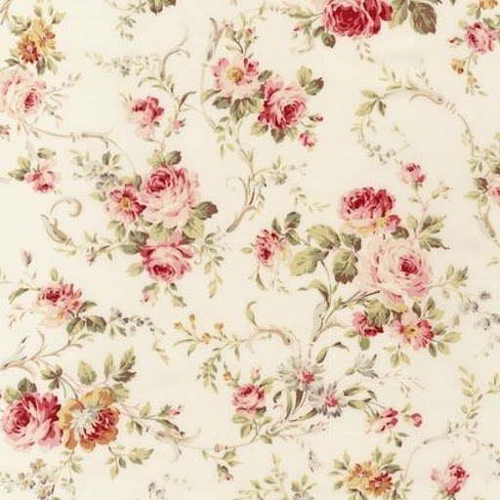
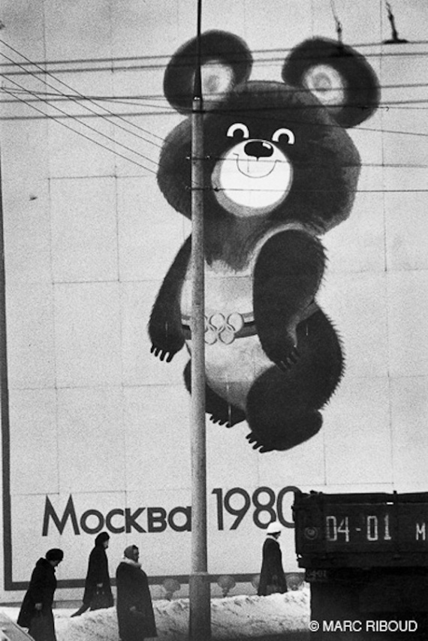
Любимому многими взрослыми и детьми медвежонку Мише в этом году исполнится 38 лет. Он был символом XX олимпийских игр, проходивших в Москве в 1980 году.
Придумал его в 1977 году художник Виктор Чижиков. Вот как это было:
В Оргкомитет Олимпиады стали поступать рисунки с изображением медведей. В конкурсе приняли участие больше 40 тысяч человек. Но рисунка, который действительно мог бы стать символом Олимпийских игр в Москве, так и не могли найти. Ведь нужно было изобразить не простого Топтыгина, русского медведя. Его сила и мощь должны были сочетаться с добродушием и гостеприимством. Он не должен был быть агрессивным, но в то же время он должен быть готовым постоять за себя. Это все те качества, которые присущи русской душе.

Slide 4

Олимпийский мишка стал действительно любимцем не только участников Олимпиады, но получил признание во всем мире.

Slide 5
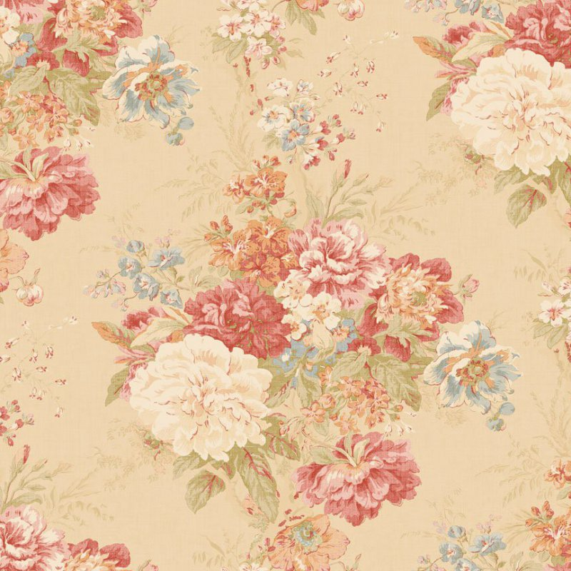
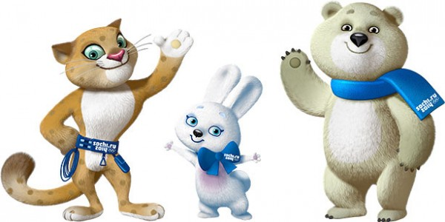
Символы Олимпиады 2014 в Сочи

